Slide 1
Κεφ. 9 «Αποκλίνουσα συμπεριφορά: παραβατικότητα, εγκληματικότητα»

Slide 2
Διδακτικές ενότητες
Οι έννοιες της παραβατικότητας και της εγκληματικότητας
Θεωρίες αποκλίνουσας συμπεριφοράς - Δύο κοινωνιολογικές οπτικές
Θεωρίες συναίνεσης
Θεωρίες σύγκρουσης
Αντιμετώπιση της παραβατικότητας και της εγκληματικότητας
Σωφρονισμός, κοινωνική επανένταξη

Slide 3
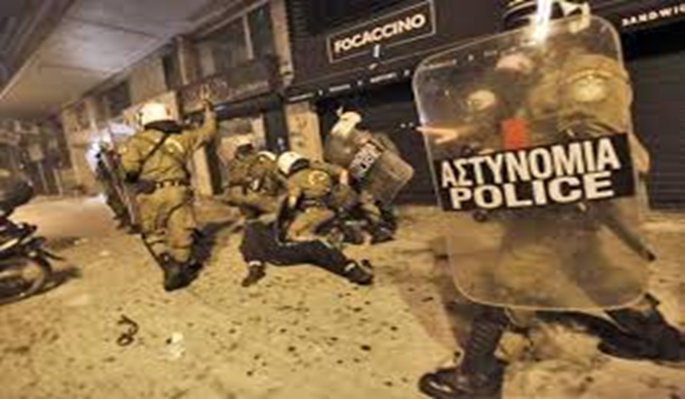
πίσω από τις λέξεις…
Ο όρος «εγκληματικότητα» προκαλεί φόβο σε μεγάλο μέρος του πληθυσμού και οι έρευνες έδειξαν ότι αυτός ο φόβος… ευθύνεται για την υποστήριξη από τα μέλη της κοινωνίας προγραμμάτων αυστηρότερης καταστολής

Slide 4
Θεωρητική προσέγγιση
Η αποκλίνουσα συμπεριφορά προσεγγίζεται διαφοροποιημένη στο χώρο και το χρόνο, δλδ. ιστορικά και κοινωνικά προσδιορισμένη.
το έγκλημα ως κοινωνική κατασκευή.
θεωρίες της συναίνεσης (ανομία/Durkheim, τυπολογία συμπεριφοράς Merton, οικολογία/σχολή του Σικάγου) και
θεωρίες της σύγκρουσης (σχολή συμβολικής αλληλεπίδρασης, μαρξιστική σχολή, κριτική σχολή)
Αίτια και συνέπειες ανάλογα με την θεωρητική προσέγγιση
Σχέση κοινωνικής διαστρωμάτωσης με την απονομή της δικαιοσύνης
Μέτρα (πρόληψης, καταστολής, κοινωνικής επανένταξης)
Προϋποθέσεις (παρέμβαση πολιτείας και πολιτών)
Επίπεδα αντεγκληματικής πολιτικής (3 επίπεδα πρόληψης)

Slide 5
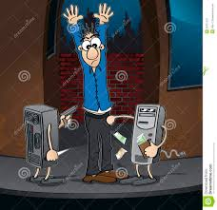
Έγκλημα είναι άδικη πράξη, καταλογιστή στο δράστη της και τιμωρούμενη από το νόμο

Slide 6
Το έγκλημα ως κοινωνικό φαινόμενο
Διαφοροποίηση στο χώρο, π.χ. γάμος
Ιστορικός και κοινωνικός προσδιορισμός του φαινομένου
Διαφοροποίηση στο χρόνο, π.χ. κάπνισμα

Slide 7
1. Οι έννοιες της παραβατικότητας και της εγκληματικότητας
Στόχος η κατανόηση από τους/τις μαθητές/τριες του ιστορικού και κοινωνικού προσδιορισμού της αποκλίνουσας συμπεριφοράς
Το έγκλημα ως κοινωνική κατασκευή
Αποκλίνουσα συμπεριφορά
Εγκληματικότητα παραβατικότητα (αποφυγή στιγματισμού, π.χ. νεανική παραβατικότητα)
Σχολή του Φυσικού Δικαίου
Η έννοια της απόκλισης /του εγκλήματος εξελίσσεται και μεταβάλλεται μαζί με την εξέλιξη της κοινωνίας (παραδείγματα ποινικοποίησης & αποποινικοποίησης πράξεων)
Έννοιες-κλειδιά: αποκλίνουσα συμπεριφορά, έγκλημα, παραβατικότητα, κοινωνική κατασκευή του εγκλήματος

Slide 8
Γιατί υπάρχει εγκληματικότητα?
Θεωρίες που προσεγγίζουν την εγκληματικότητα ως
Βιολογικό φαινόμενο
Ατομικό φαινόμενο
Κοινωνικό φαινόμενο

Slide 9
Θεωρίες που εστιάζουν στον ατομικό παράγοντα (ψυχικές διεργασίες, Freud, Adler)
Θεωρίες που εστιάζουν στον βιολογικό παράγοντα (Lombroso)

Slide 10
3. Θεωρίες που εστιάζουν στον κοινωνικό παράγοντα
1.Θεωρίες συναίνεσης
2.Θεωρίες σύγκρουσης
Θεωρίες συναίνεσης
Ανομία (Durkheim)
Έννοια του σκοπού και των μέσων (Merton)
Κοινωνική Οικολογία (Σχολή του Σικάγου)
Θεωρία της αλληλεπίδρασης (κοινωνικός στιγματισμός)
Μαρξιστική θεωρία
Κριτική θεωρία

Slide 11
Παραβατικότητα ή τέχνη;
Παραβατικότητα ή συλλογική διεκδίκηση δίκαιου αιτήματος;

Slide 12
4. Αντιμετώπιση της παραβατικότητας και της εγκληματικότητας
Παράγοντες που επιδρούν στη διαδικασία της πολιτικής αντιμετώπισης της παραβατικότητας και της εγκληματικότητας
Λέξεις-κλειδιά: σωφρονισμός, ιδρυματοποίηση, καταστολή, κοινωνική επανένταξη

Slide 13
5. Σωφρονισμός, κοινωνική επανένταξη και πρόληψη
Ο ρόλος της πρόληψης της παραβατικότητας, και τα επίπεδα της πρωτογενούς (που αφορά το σύνολο του πληθυσμού), δευτερογενούς (που αφορά ειδικές κοινωνικές ομάδες) και τριτογενούς (που αφορά πρώην παραβάτες) πρόληψης
Η παρέμβαση της πολιτείας αλλά και η δραστηριοποίηση των πολιτών και των κοινωνικών οργανώσεων, συμβάλλουν καθοριστικά στην αποτελεσματικότητα της πρόληψης
Λέξεις-κλειδιά:πρωτογενής, δευτερογενής, τριτογενής πρόληψη

